Slide 1
Esercizi Design pattern

Slide 2
Singleton
Permette la creazione di una sola istanza della classe all’interno dell’applicazione
Fornisce un metodo con cui ottenere l’istanza
Il costruttore della classe non deve essere accessibile

Slide 3
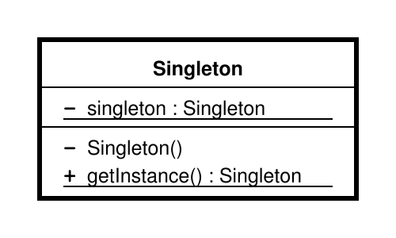
Singleton UML

Slide 4
Singleton: Implementazioni
LazySingleton:
Creare l’istanza solo quando serve
vediamo

Slide 5
Singleton: Implementazioni
LazySingleton:
Creare l’istanza solo quando serve
ATTENZIONE: NON THREAD-SAFE

Slide 6
Singleton: Implementazioni
LazySingleton:
Creare l’istanza solo quando serve
ATTENZIONE: NON THREAD-SAFE
SynchronizedLazySingleton
vediamo

Slide 7
Singleton: Implementazioni
LazySingleton:
Creare l’istanza solo quando serve
ATTENZIONE: NON THREAD-SAFE
SynchronizedLazySingleton
Può essere inefficiente nelle performance

Slide 8
Singleton: Implementazioni
LazySingleton:
Creare l’istanza solo quando serve
ATTENZIONE: NON THREAD-SAFE
SynchronizedLazySingleton
Può essere inefficiente nelle performance
EagerSingleton
Eager inizialization: crea l’oggetto subito

Slide 9
Singleton: Implementazioni
LazySingleton:
Creare l’istanza solo quando serve
ATTENZIONE: NON THREAD-SAFE
SynchronizedLazySingleton
Può essere inefficiente nelle performance
EagerSingleton
Eager inizialization: crea l’oggetto subito
Può occupare memoria innecessaria

Slide 10
Singleton: Implementazioni
LazySingleton:
Creare l’istanza solo quando serve
ATTENZIONE: NON THREAD-SAFE
SynchronizedLazySingleton
Può essere inefficiente nelle performance
EagerSingleton
Eager inizialization: crea l’oggetto subito
Può occupare memoria innecessaria
EnumSingleton
vediamo

Slide 11
Singleton: Implementazioni
LazySingleton:
Creare l’istanza solo quando serve
ATTENZIONE: NON THREAD-SAFE
SynchronizedLazySingleton
Può essere inefficiente nelle performance
EagerSingleton
Eager inizialization: crea l’oggetto subito
Può occupare memoria innecessaria
EnumSingleton
Non può ereditare da altre classi

Slide 12
Factory Method Pattern
Definisce un’interfaccia per la creazione di un oggetto.
Lascia le sottoclassi decidere quali oggetti istanziare

Slide 13
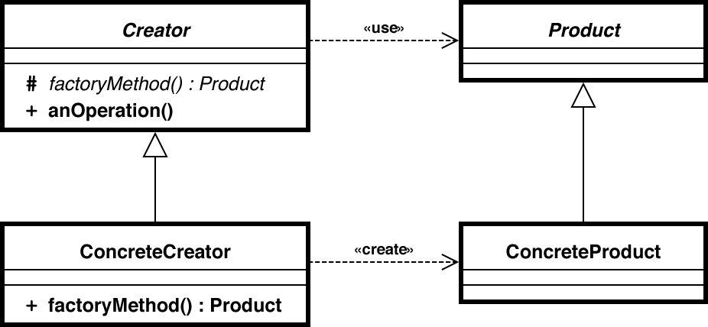
Factory Method UML

Slide 14
Esercizio: Pizzerie
Progettare il software per la preparazione e ordinazione di pizze.
Installato in diverse pizzerie.
Vediamo

Slide 15
Abstract Factory
Fornire un’interfaccia per la creazione di famiglie di oggetti collegati.
A differenza del Factory Method, una classe delega la responsabilità della creazione di un oggetto tramite composizione.
Modifichiamo l’esercizio precedente.
Gestione uniforme degli ingredienti.

Slide 16
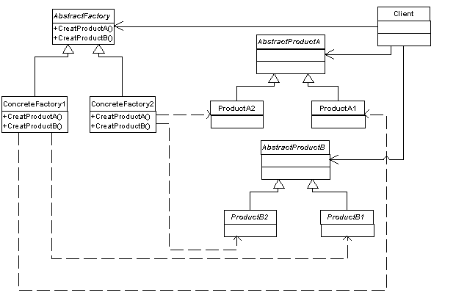
Abstract Factory UML

Slide 17
Patterns STRUTTURALI

Slide 18
Adapter
Converte l’interfaccia di una classe in un’altra che il client si aspetta.
Permette l’interazione tra classi con interfacce incompatibili.

Slide 19
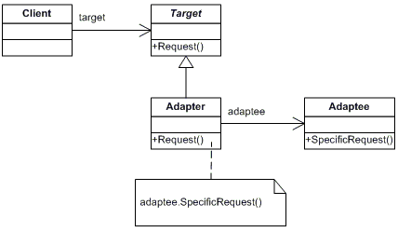
Adapter UML

Slide 20
Esempio: Iterator e Enumeration
Le antiche versioni delle collections in Java non avevano l’interfaccia iterator con I metodi:
hasNext()
next()
remove
Esisteva solo l’interfaccia Enumeration con i metodi:
hasMoreElements()
nextElement()

Slide 21
Esercizio1
Utilizzare codice nuovo nei vecchi sistemi legacy.
Implementare un adapter IteratorToEnumerationAdapter da Iterator a Enumeration.
Implementare un LegacyClient che usa IteratorToEnumerationAdapter

Slide 22
Esercizio 2
Utilizzare codice legacy nei nuovi sistemi
Implementare un adapter EnumerationToIteratorAdapter da Enumeration a Iterator.
Implementare un NewClient che usa EnumerationToIteratorAdapter

Slide 23
Proxy
Il proxy pattern espone un oggetto in rappresentanza di un altro.
Ne controlla l’accesso:
Ad es. per motivi di sicurezza

Slide 24
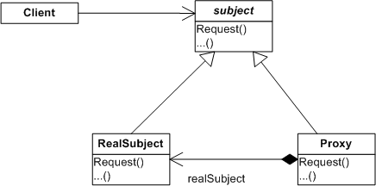
Proxy UML

Slide 25
Esercizio 3
Aggiungere alla logica applicativa una cache per migliorare l’efficienza nella risposta alle richieste degli utenti
L’interfaccia della cache non cambia rispetto a quella della logica vera e propria

Slide 26
Note
L’utilizzo del proxy non richiede nessuna modifica nel client che lo deve utilizzare
Altri esempi di proxy sono le versioni unmodifiable delle collections
In quel caso i metodi sono re-implementati per inibire le operazioni di modifica

Slide 27
Decorator
Permette di aggiungere funzionalità ad un oggetto
Il nuovo comportamento può essere aggiunto a run time
Non richiede la creazione di nuove sottoclassi

Slide 28
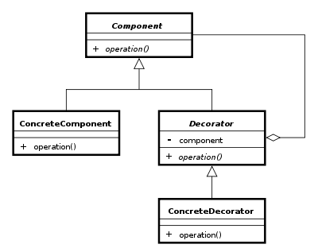
Decorator UML

Slide 29
Esercizio 4
Scrivere una applicazione per rappresentare diversi tipi di caffè con diversi ingredienti
Potremmo fare diverse sottoclassi, ma ne dovremmo fare troppe
La soluzione delle sottoclassi non permetterebbe di aggiungere nuovi ingredienti a run time

Slide 30
Note
Un approccio simile è usato nelle classi per l’input/output di Java: stream, writer, reader
Oltre a modificare il comportamento è possibile anche aggiungere nuovi comportamenti
Decorator è simile a Proxy, ma permette di comporre diversi comportamenti

Slide 31
Pattern comportamentali

Slide 32
Strategy
Permette di variare gli algoritmi utilizzati nell’implementazione della classe
La classe base richiede una strategia esterna per portare a termine correttamente il suo compito
L’abbiamo visto con l’ordinamento che richiede la sua strategia di comparazione tra una coppia di elementi

Slide 33
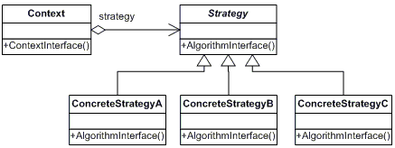
Strategy UML

Slide 34
Esercizio
Scrivere il codice per rappresentare un robot che può avere diverse strategie per gestire il suo comportamento
Vogliamo fare sì che i comportamenti possano cambiare mentre la nostra applicazione è in esecuzione

Slide 35
Observer
Definisce una dipendenza
1 → molti
tra oggetti.
Quando un oggetto cambia stato, tutti gli oggetti dipendenti sono notificati e aggiornati automaticamente.

Slide 36
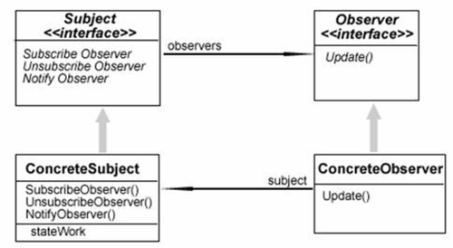
Observer UML

Slide 37
Esercizio: Stazione Meteo
Progettare un sistema per il monitoraggio del Meteo.
Si ha a disposizione l’oggetto WeatherData che fornisce temperatura, umidità, pressione.
Implementare tre diversi display (condizione attuale, previsioni, e statistiche).
Il sistema deve essere espandibile per supportare nuovi display.

